Slide 1
寵物售賣和轉賣分布式市場系統說明

Slide 2
小組成員
萬訊電腦
黃永存
黃忠星
溫建
CPTTM
周子健
賀文靖

Slide 3
系統總體需求
出售人：将宠物上架、制定价格、售卖成功则收款。
购买人：选择宠物、进行购买。
宠物：ID、名称、品类（猫、狗、兔、恐龙等）、出生日期、价格、描述（一段文字供展示）等、 有效状态、图片所在url等扩展信息
管理员：帐户开户、初始化、监测市场里的宠物价格分布、售卖次数、处理纠纷。
市场：展示在售宠物列表

Slide 4
用戶故事
1. 寵物上架
1. 寵物主人將寵物資料輸入系統，寵物資料有：ID,名稱，品類，出生日期，價格，描述，有效狀態，圖片所在url，寵物主人；
2. 修改價格
1. 寵物主人可修改價格；
3. 寵物下架
1. 寵物主人不想售賣時，可將寵物下架，修改有效狀態；
4. 售賣成功收款
1. 寵物主人查看收款；
5. 瀏覽寵物
1. 購買人瀏覽寵物列表；

Slide 5
用戶故事
6. 查看寵物詳細資料
1. 購買人 或 寵物主人可查看 寵物詳細資料；
7. 購買寵物
1. 購買人選擇寵物進行下單購買；
8. 賬戶開戶
1. 管理員建立賬戶，初始化賬戶的金額等；
9. 監測價格
1. 管理員可以價格分佈統計寵物數量，比如按 0-100，100-1000，1000以上的價格分段統計寵物數量；
10. 統計售賣次數
1. 管理員統計整個市場寵物賣買的次數；

Slide 6
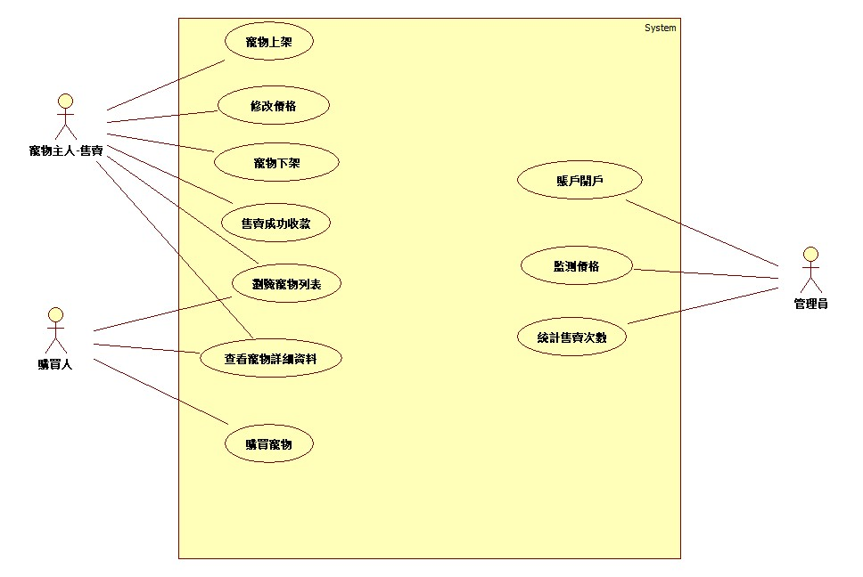
用戶故事

Slide 7
設計及開發要求：
1.系統設計按合約CRUD接口開發模式進行；
2.每個功能的完成需提供rest接口；

Slide 8
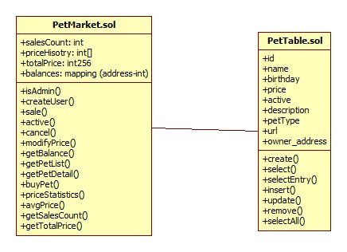
系統設計—智能合約設計-CURD模式

Slide 9
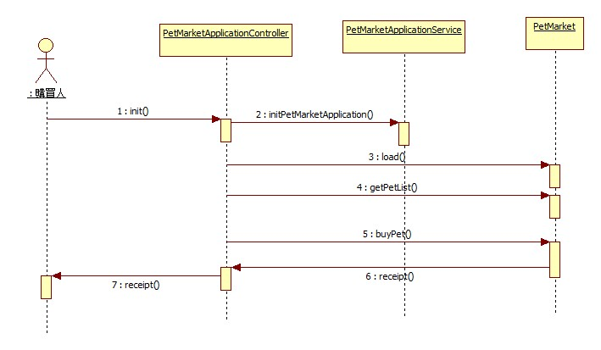
系統設計—購物寵物流程

Slide 10
系統開發-智能合約
PetMartet.sol
PetTable.sol

Slide 11
系統開發-智能合約SDK
Service SDK開發
Controller的Restful API開發；

Slide 12
Q & A
謝謝！

